Slide 1
作りやすい画面設計
V0.1
エスコ・ジャパン株式会社
2021.08.27
Notes:
0

Slide 2
１，なぜ難しい画面を設計されているか。
画面設計にいつも強調するのは、分かりやすさと操作しやすさなどです。作れるかどうかは当たり前のように無視されることが多いです。その過剰さを注意していただきたいです。
まず、なぜ難しい画面を設計されていますか。いくつかの例を出します。
１，なんでも検索、なんでもソート
２，ページングにきらいお客様
３，Facebook万歳主義
1
Notes:
1

Slide 3
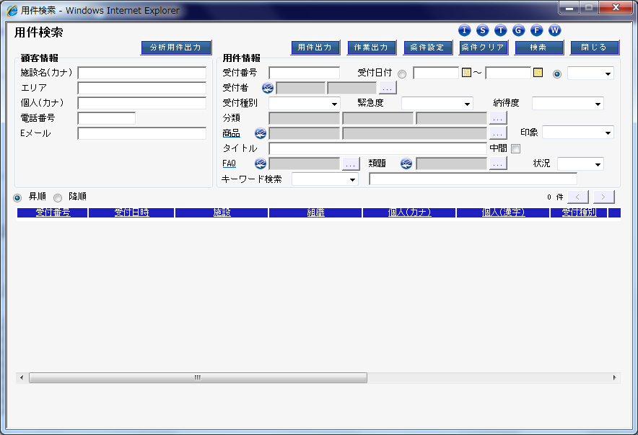
１－１．なんでも検索、なんでもソート
該当画面は、コールセンターCTIシステムに、さまざまな目的に、作成済み用件を検索したいとき利用する画面です。個別お客様とのやりとりを検索したり、何かの条件で一括で検索したり、ダウンロードしたり、など、さまざま用途を実現したいです。
分析：
顧客４０万件、要件１００万件、コンタクト２００万件。三つのテーブルを渡って、検索＆出力を行う画面です。必須検索条件がありません。
索引なしの検索条件なら、テーブルスキャンになります。同様、索引なしのソート項目も、テーブルスキャンを起こします。
なんでも検索、なんでもソートだから、なんでも索引にすると、対象テーブルの性能が全面的に落ちます。
性能テスト時、相当苦戦しました。
解決案：用途を細かく整理しましょう。
・個別お客様とのやりとりを検索したいなら、お客様を特定してから、検索しましょう。
・分析目的なら、期間を必須にしましょう。
・個別お客様の用件なら、数が限っているから、ソートは不要です。
・期間限定なら、当たるデータ量が少ないので、索引ソートの影響も少なくなります。
2
Notes:
2

Slide 4
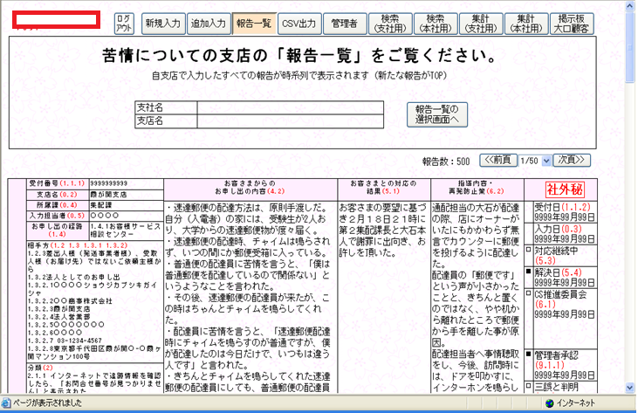
１－２．ページングにきらいお客様
該当画面は、苦情システムに、一覧表示＆印刷用の画面です。ある組織内の苦情の詳細内容を全部表示します。お客様は操作不便（閲覧不便、印刷不便）を強調してページングを欲しくないです。
分析：
１支社は、数年間蓄積された苦情は千になる可能性があります。１つの苦情は数千バイトの可能性があります。そして、１千レコードなら、数MBのサイズになります。WEBサーバにとって、ちょっと重い処理かもしれませんが、耐えられます。
だが、クライアントで数MBのHTMLを描画するのは、数MBの写真表示と全然違います。タグ数は、１ー２万個ほどですから、ブラウザーの描画は重くて、クライアントのメモリオーバーになる可能性があります。
WEBシステムのクライアントは、全部よいマシンと限らないから、慎重にすべきです。
解決案：用途を細かく整理にしましょう。
・一覧を閲覧時、長期間画面操作しなかったら、セッションタイムアウトになります。
・新旧問わず一括で印刷しますか。それとも最新のみを印刷しますか。
必要性と用途に影響なしのことを説明し、ページングの追加は許可されました。
3
Notes:
3

Slide 5
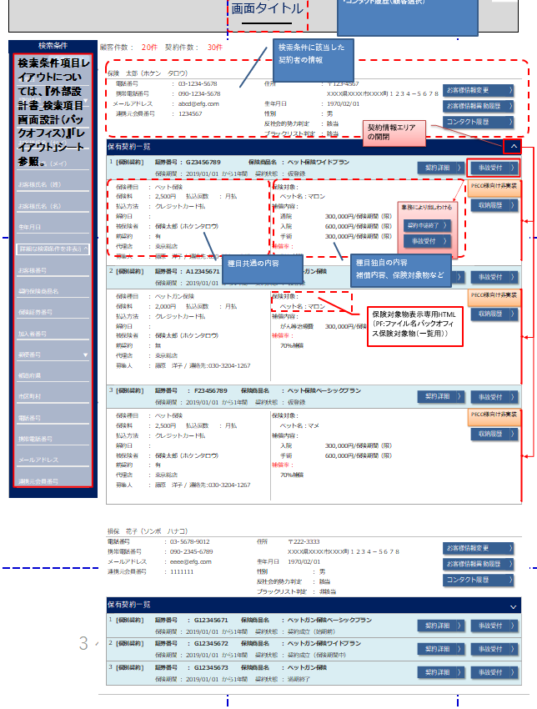
１－３．FaceBook万歳主義
該当画面は、保険システムに、お客様連絡時の受付用です。恰好よさと操作便利さを究極に求めるため、Facebookレイアウトを参考して、お客様一覧と契約一覧は混ぜて表示するようにしています。
分析：
Facebookデータの持ち方は、RDBではありません。また左記画面ほどの複雑さではありません。
Facebookはページングがないけれど、数年のデータを一括で画面に出力するのではなく、スクロールの位置により、断続にajax方式でデータを出力する格好良いわざです。
Facebookは１０年１画面を作る会社です。業務システム開発は１０日１画面を作るものです。たとえ、１００日１画面でも、Facebook画面の細部動作を綺麗に作れるわけがありません。
解決案：
・勇気をもって、Facebookを作る予算があるかと質問しましょう。（笑）
・顧客特定時の確認事項は、契約情報と関係がありますか。なかったら、契約一覧と顧客一覧を混ぜることはの目的は不明です。分けるべきです。
・顧客特定なら、顧客特定の検索条件のみに絞り込めばよいです。その他の条件を外すべきです。
4
Notes:
4

Slide 6
２，難しい画面設計の理由をまとめ
なぜ難しい画面を設計されていますか。その理由は、以下のようにまとめます。
１，お客様の言いなりになる場合、不幸になります。
エンドユーザは業務の専門家ですが、システム設計の専門家ではありません。エンドユーザが求めるのは、一点張りの歪んだものの可能性が高いです。その場合、説明・説得・誘導はプロのSEの務めです。※そもそもSEという言葉は、システム屋さんの意味ですね。
上流SE != エンドユーザ、業務を把握するのみではなく、システム開発の常識をもってお客様と議論する必要です。同様、下流SE/PG != 手足、言われた仕様を作るのみではなく、技術の常識で仕様に問題があるかどうか検討すべきです。
２，いろいろな用途を一つ画面で実現したい場合、不幸になります。
いろいろな用途を取り込みたい ≒ 業務設計or業務整理の不明瞭。開発に、 1000行のモジュールは、500行のモジュールの２倍工数ではなく、2.X倍です。モジュールの分け方は、機能の分け方によく左右されるので、上流設計から注意すべきです。
5
Notes:
5

Slide 7
３，パターン化＆部品化の設計方針
予め、画面の種類（パターン）と画面のパーツ（部品）を定義して、その開発方式をお客さんに了解してもらって、全システムにわたって、各機能をそれぞれのパターン＆部品で組み立てる設計方針です。
パターン化＆部品化の構成がきまりではないですが、弊社製品eProcessを成功例として紹介します。以下は、eProcessの画面パターンです。
6
Notes:
6

Slide 8
４，eProcessの画面遷移図とパターンの種類
ログイン画面
（タイプ５）
メニュー画面
（タイプ５）
用件定義一覧
（タイプ１）
用件定義登録
（タイプ３）
添付ファイル管理（タイプ６）
用件定義
（タイプ５）
プロセス登録
（タイプ３）
・・・
画面選択
（タイプ２）
・・・
画面参照
（タイプ３）
画面マスタメンテ
（タイプ１）
画面登録
（タイプ３）
利用箇所
（タイプ６）
１，一覧メイン画面
２，選択ダイアログ画面
３，入力ダイアログ画面
４，入力メイン画面
５，その他メイン画面
６，その他ダイアログ画面
アップロード
（タイプ６）
7
Notes:
7

Slide 9
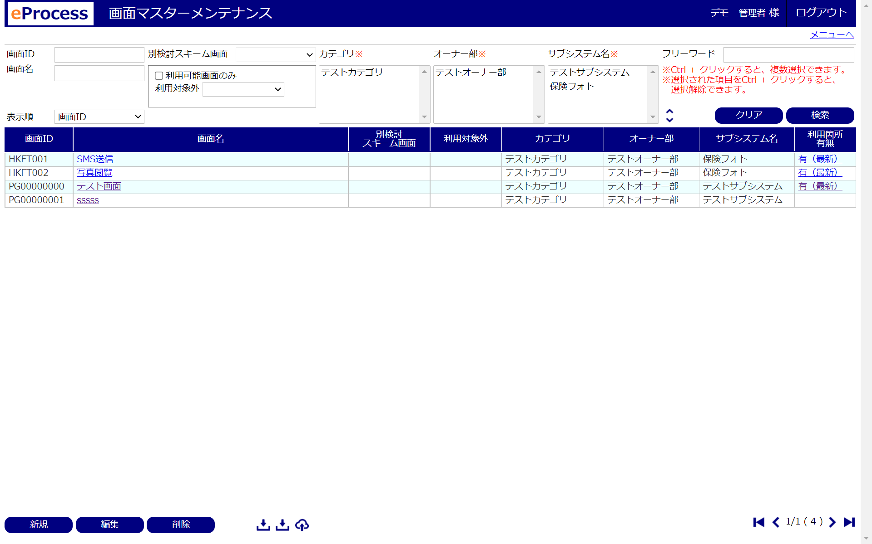
４－１．一覧メイン画面
一覧メイン画面はメニュー画面から遷移され、検索エリア＋検索結果エリア＋操作ボタンエリアで構成されます。メンテのために１種類のデータをリストして、CRUD操作のボタンを格納します。
8
Notes:
8

Slide 10
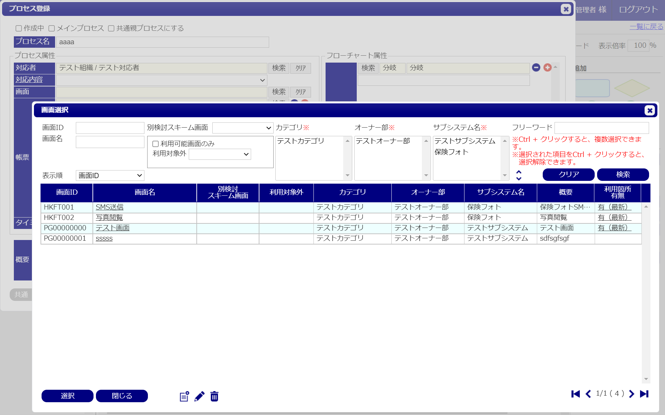
４－２．選択ダイアログ画面
選択ダイアログ画面はほかの画面から開き、検索エリア＋検索結果エリア＋操作ボタンエリアで構成されます。選択のために１種類のデータをリストして、選択操作のボタンを格納します。
9
Notes:
9

Slide 11
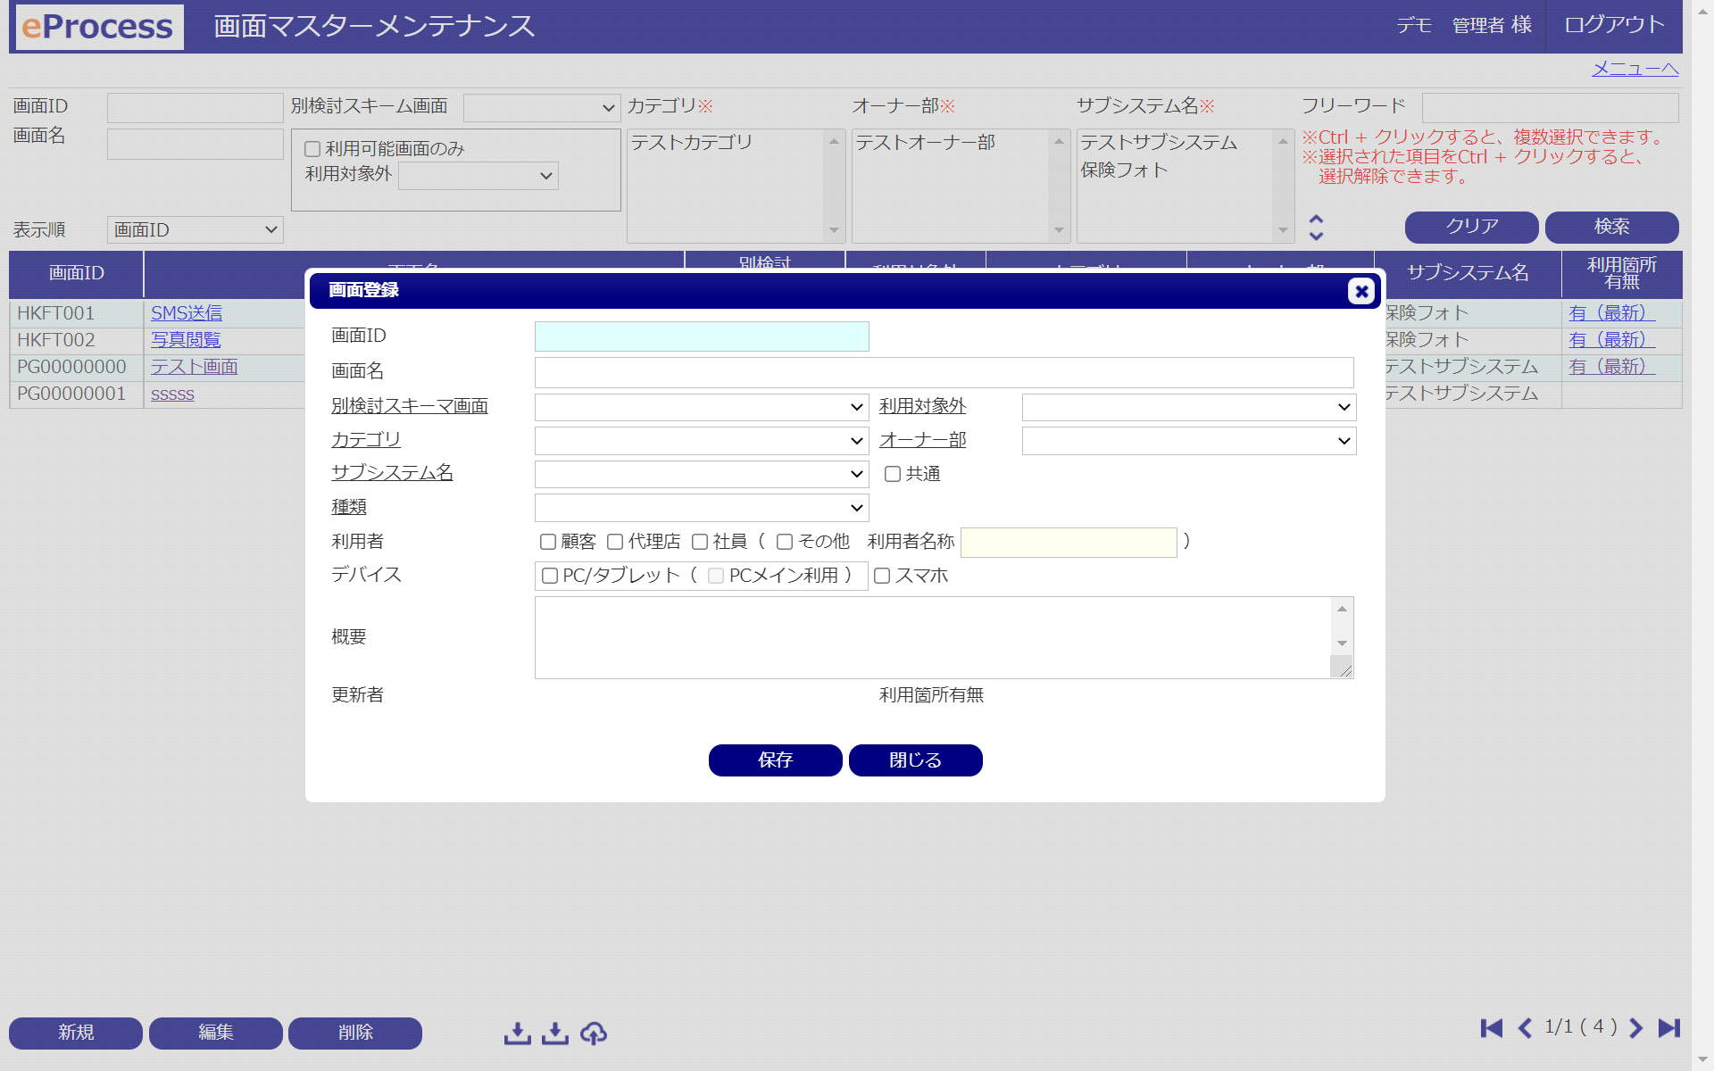
４－３．入力ダイアログ画面
入力ダイアログ画面はほかの画面から開き、入力エリア＋操作ボタンエリアで構成されます。１種類のデータの１つのレコードに対して、モードの制御で登録・変更・参照を行います。
10
Notes:
10

Slide 12
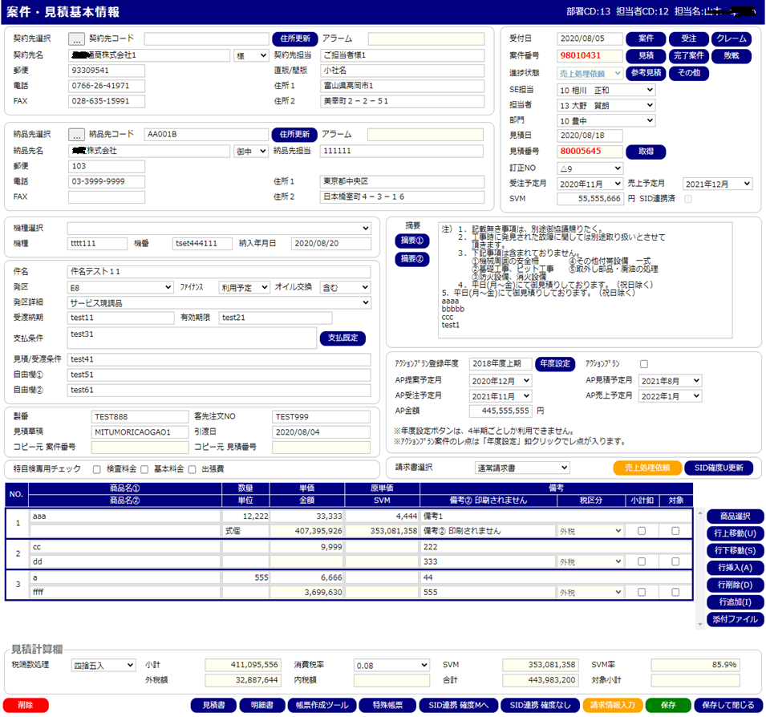
４－４．入力メイン画面
入力内容が多くて、ダイアログ方式で格納できない場合、メイン画面で表現することを考えられます。
この場合、一覧からブラウザーの別タブを開いて、入力画面はそのブラウザータブに表示させます。
eプロセスシステムには該当するタイプがありません。右記の図はほかのシステムの例です。
11
Notes:
11

Slide 13
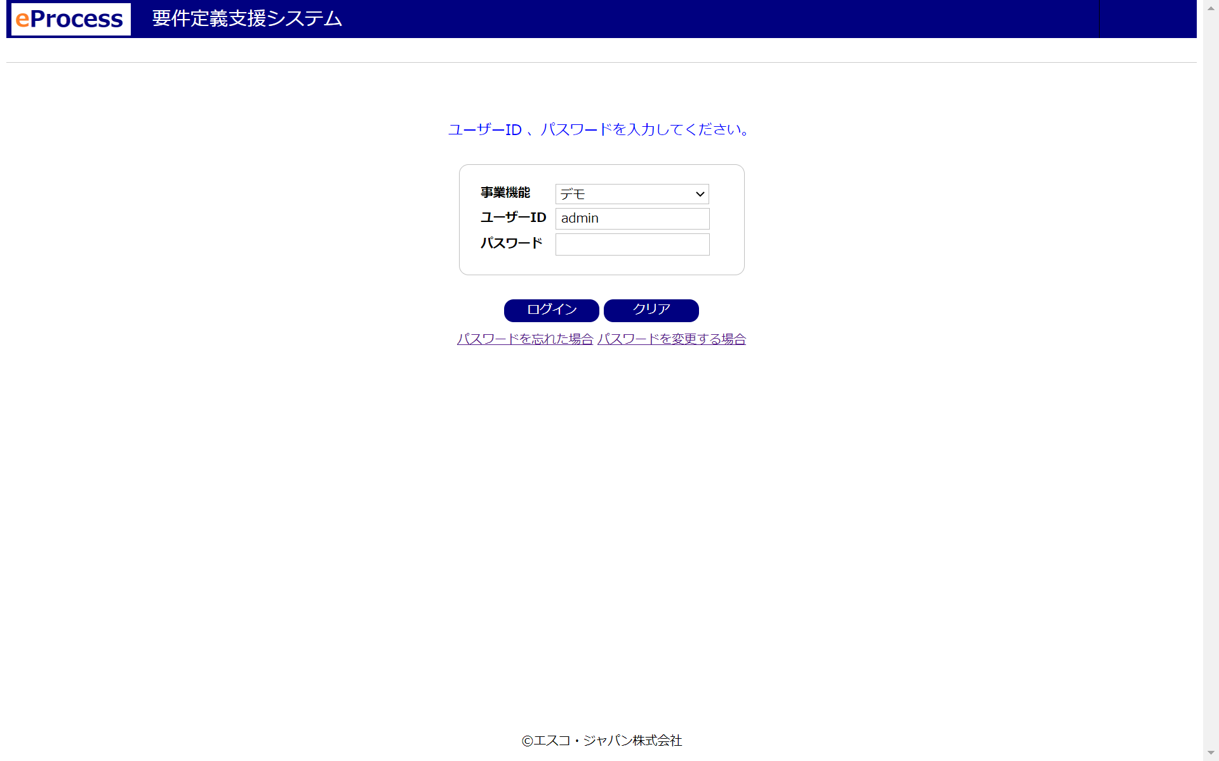
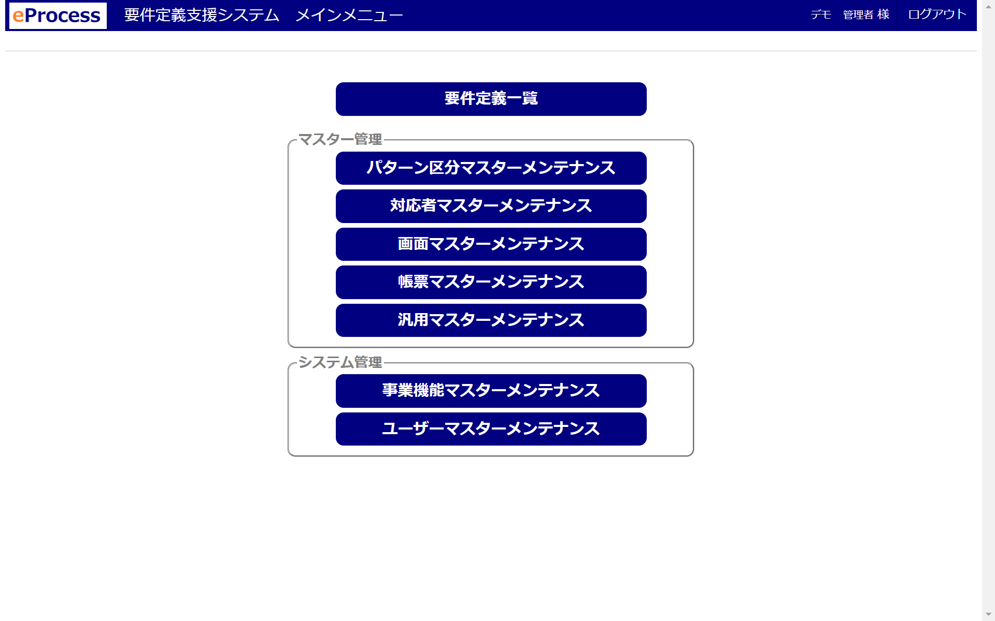
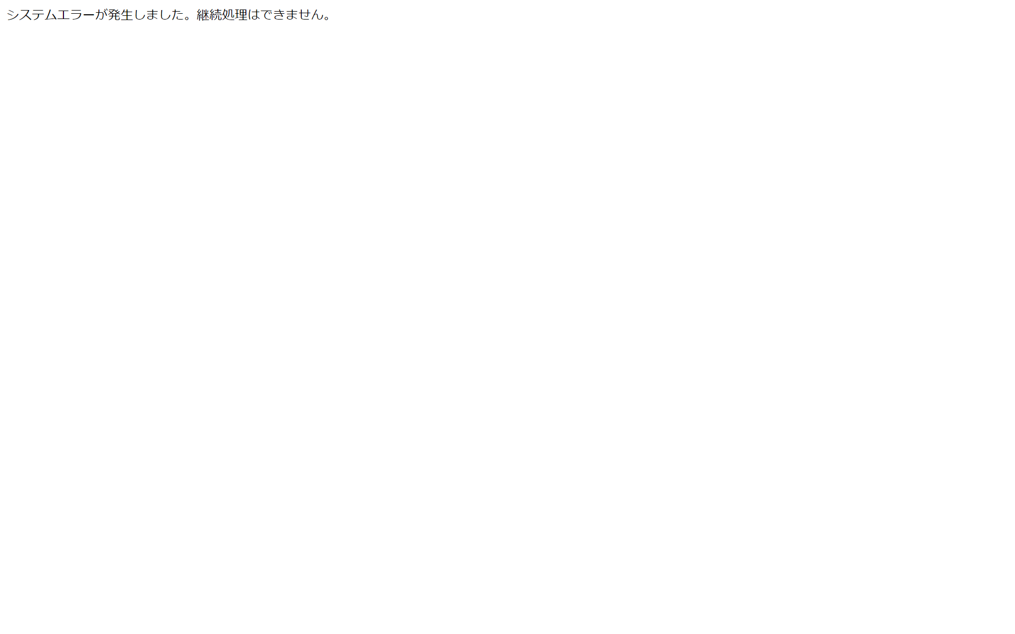
４－５．その他のメイン画面
一覧メイン画面のほかに、システム構成に必ず存在する必要な画面がいくつかあります。ログイン画面、メニュー画面、システムエラー画面などは、その他のメイン画面と分類します。
12
Notes:
12

Slide 14
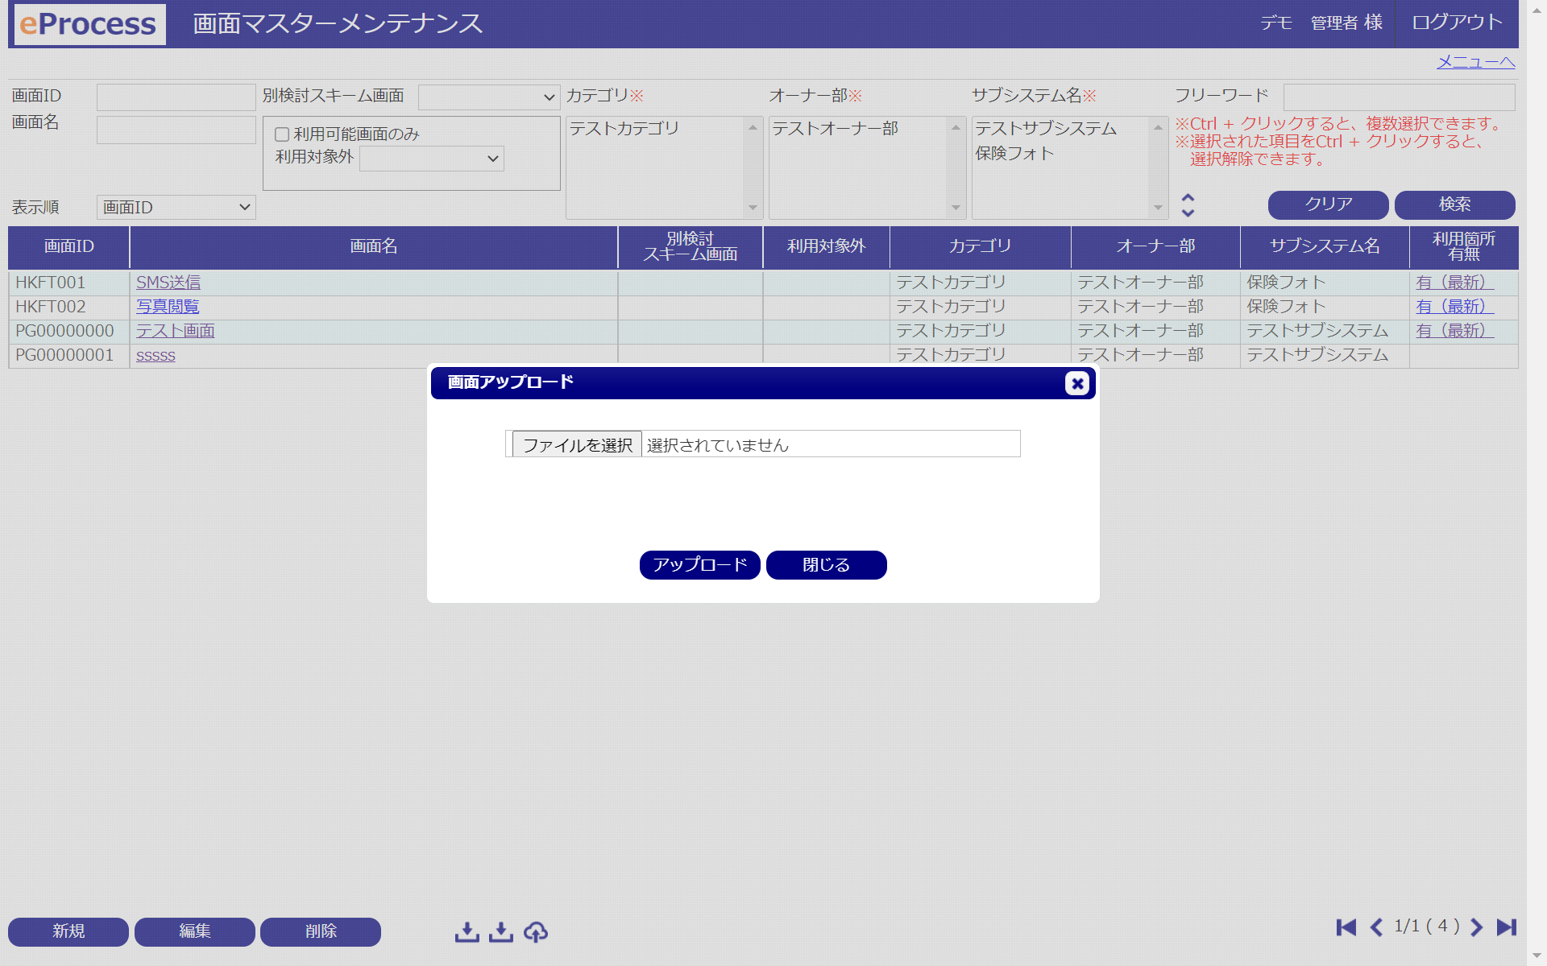
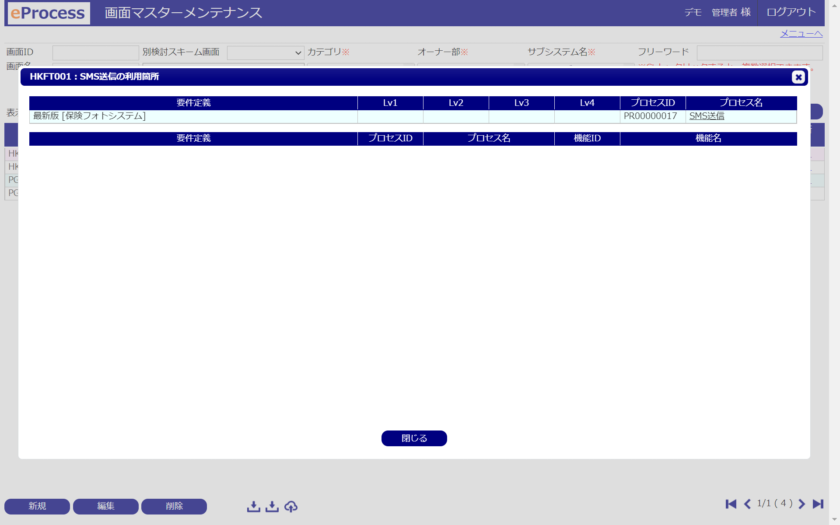
４－６．その他のダイアログ画面
選択ダイアログ画面と入力ダイアログ画面のほかに、必要に応じに特殊なダイアログ画面を設けるケースがあります。それら画面は、その他のダイアログ画面と分類します。
13
Notes:
13

Slide 15
５，パターン化のまとめ
パターン化の開発方式に、新しい画面を作成時、同じパターンの画面をコピーしたり参考したりできます。そして、参考元プログラムに含まれる画面デザイン・技術ポイント、データ流れ・マッピング関係などの要素は自然に流用され、工数削減に繋がります。また、パターン化により、個々の画面はシンプルになります。開発時取り扱いしやすいものになります。
2021年新人教育に、マスタメンテナンスOneセットを参考して、新しい画面を作ってもらいました。ソース行数679L、開発工数２人日です。679Lは、生産性で計算する場合、４人日です。つまり、パターン化にすれば、倍の生産性の可能性があります。
14
Notes:
14

Slide 16
６，部品化について
汎用性ありの箇所について、難しさ煩雑さを隠蔽して、わかりやすいインタフェースを設けて、部品として利用する方式です。
eProcessには、「技術要素の部品化」をいくつかの箇所に実施しました。
１，画面ヘッダー
２，ページング
３，ファイル管理
「業務要素の部品化」は、eProcessに実施した「画面のパターン化」と同等の役割です。eProcessシステムに例がありません。ほかのシステムからサンプルを出します。
４，稟議システムの申し込み画面
15
Notes:
15

Slide 17
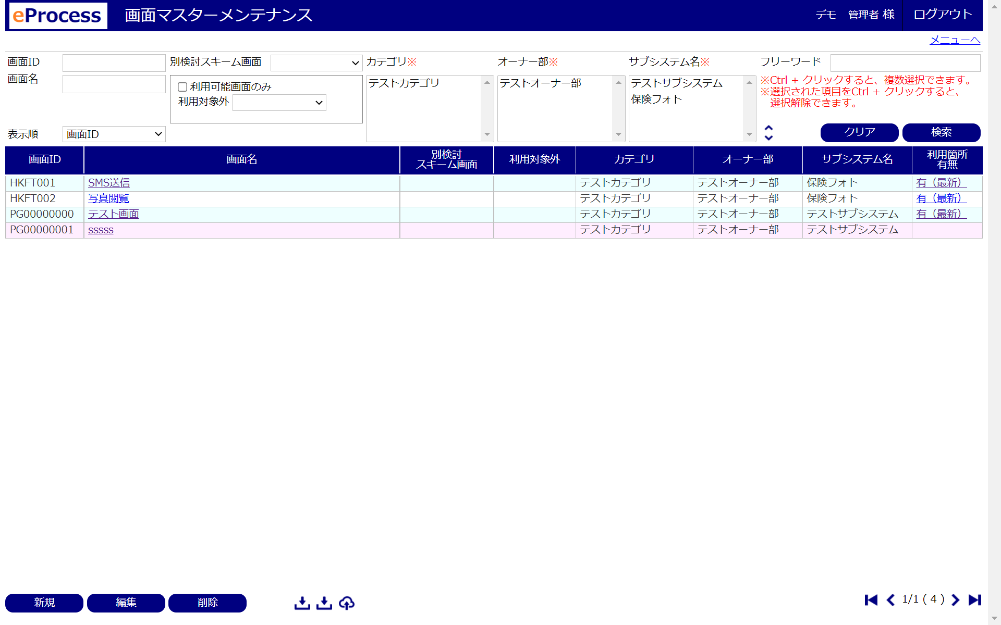
６ー１，画面ヘッダー
インタフェース：※利用箇所の書き方
<efw:Part path="head.jsp" title="画面マスターメンテナンス" />
Head.jspのプログラム
<%@ page language="java" contentType="text/html; charset=UTF-8"
pageEncoding="UTF-8"%>
<DIV CLASS=HEADER>
<TABLE>
<TR>
<TD ONCLICK="window.location='LG02.jsp'"></TD>
<TD><%= request.getAttribute("title") %></TD>
<TD>
<SPAN id="dep_nm"><%=request.getSession().getAttribute("LOGIN_DEP_NAME") %></SPAN>&nbsp;&nbsp;
<DIV id="usr_nm" style="display: inline;"><%=request.getSession().getAttribute("LOGIN_USER_NAME") %></DIV>&nbsp;様&nbsp;
</TD>
<TD>
<A TABINDEX="-1" href="#" onclick="Efw('head_logout')">ログアウト</A>
</TD>
</TR>
</TABLE>
</DIV>
<DIV CLASS=HEADER-MENU>
<TABLE>
<TR>
<TD class="HEADER-MENU-LEFT" style="text-align: left;width: 85%;">
<span style='font-size: 15px;color: darkblue;font-weight: bold;'></span>
</TD>
<TD class="HEADER-MENU-RIGHT"><A TABINDEX="-1" HREF="<%= request.getAttribute("action_page") == null ? "LG02.jsp":request.getAttribute("action_page") %>">
<%= request.getAttribute("action_name") == null ? "メニューへ":request.getAttribute("action_name") %>
</A></TD>
</TR>
</TABLE>
</DIV>
選択ダイアログ画面はほかの画面から開き、検索エリア＋検索結果エリア＋操作ボタンエリアで構成されます。選択のために１種類のデータをリストして、選択操作のボタンを格納します。
16
Notes:
16

Slide 18
６ー２，ページング
paging.jspのプログラム
<%@ page language="java" contentType="text/html; charset=UTF-8"
pageEncoding="UTF-8"%>
<DIV ID="<%= request.getAttribute("id") %>" STYLE="MARGIN-TOP:-24PX;TEXT-ALIGN:RIGHT">
<img src="img/btn_first_page.png" ONCLICK="<%= request.getAttribute("id") %>.gotoFirstPage()" class="BTN_ICON_S" title="最初へ">
<img src="img/btn_previous_page.png" ONCLICK="<%= request.getAttribute("id") %>.gotoPrePage()" class="BTN_ICON_S" title="新規">
<SPAN CLASS="currentPage">0</SPAN>/<SPAN CLASS="allPages">0</SPAN> ( <SPAN CLASS="totalNumber"></SPAN> )
<img src="img/btn_next_page.png" ONCLICK="<%= request.getAttribute("id") %>.gotoNextPage()" class="BTN_ICON_S" title="新規">
<img src="img/btn_last_page.png" ONCLICK="<%= request.getAttribute("id") %>.gotoLastPage()" class="BTN_ICON_S" title="新規">
<INPUT type="hidden" class="orderBy" value="<%= request.getAttribute("orderby") %>">
<SCRIPT>
<%= request.getAttribute("id") %>={
// 検索データのイベントID
eventId:"<%= request.getAttribute("eventId") %>",
gotoFirstPage:function(){…
},
gotoLastPage:function(){…
},
gotoPrePage:function(){…
},
gotoNextPage:function(){…
},
init:function(){…
};
<%= request.getAttribute("id") %>.init();
</SCRIPT>
</DIV>
選択ダイアログ画面はほかの画面から開き、検索エリア＋検索結果エリア＋操作ボタンエリアで構成されます。選択のために１種類のデータをリストして、選択操作のボタンを格納します。
インタフェース：※利用箇所の書き方
<efw:Part path="paging.jsp" id="paging" eventId="MS06_search" head=".MAIN .TABLE-HEAD" />
17
Notes:
17

Slide 19
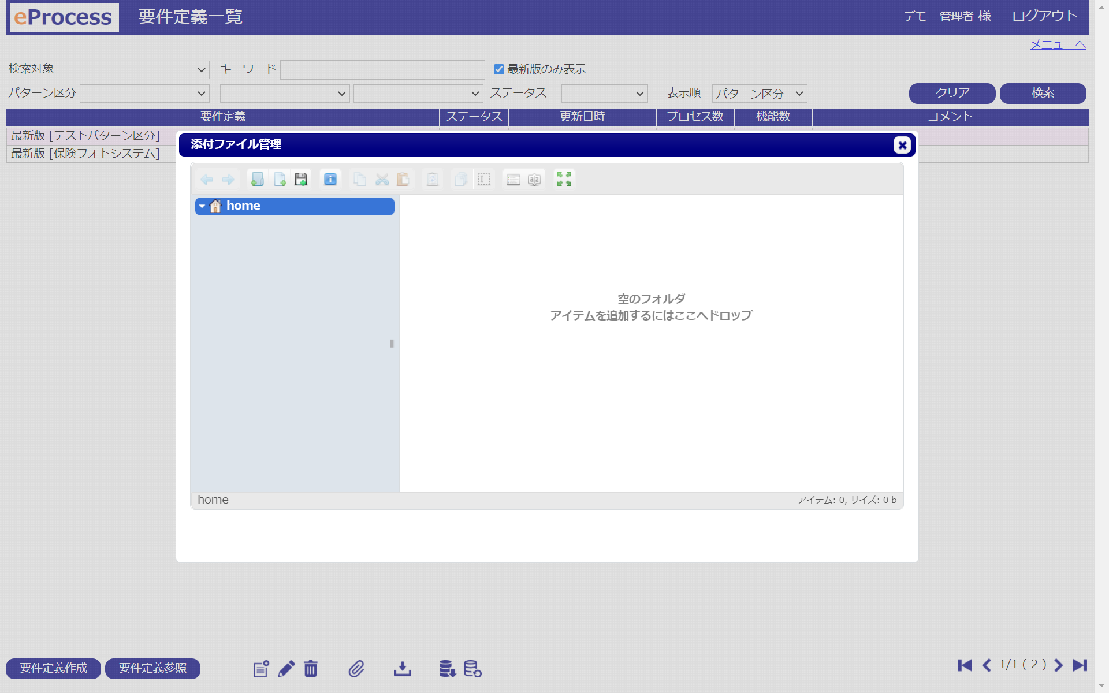
６ー３，ファイル管理
インタフェース：※利用箇所の書き方
<efw:elFinder id="PV01_elFinder" home="<%=baseFolder%>" readonly="<%=readOnly%>" protected="true"/>
18
Notes:
18

Slide 20
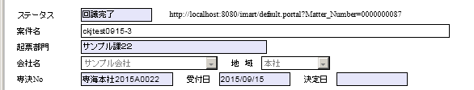

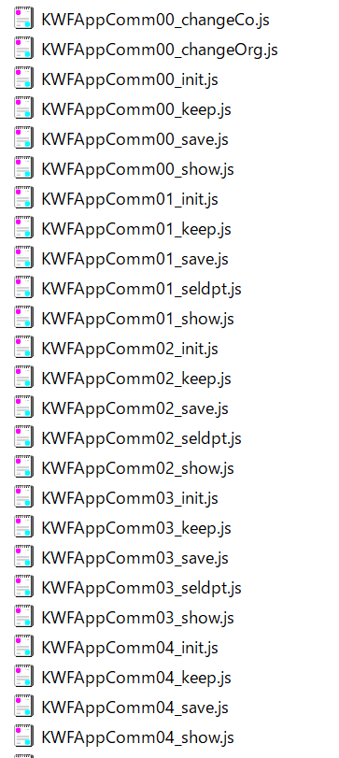
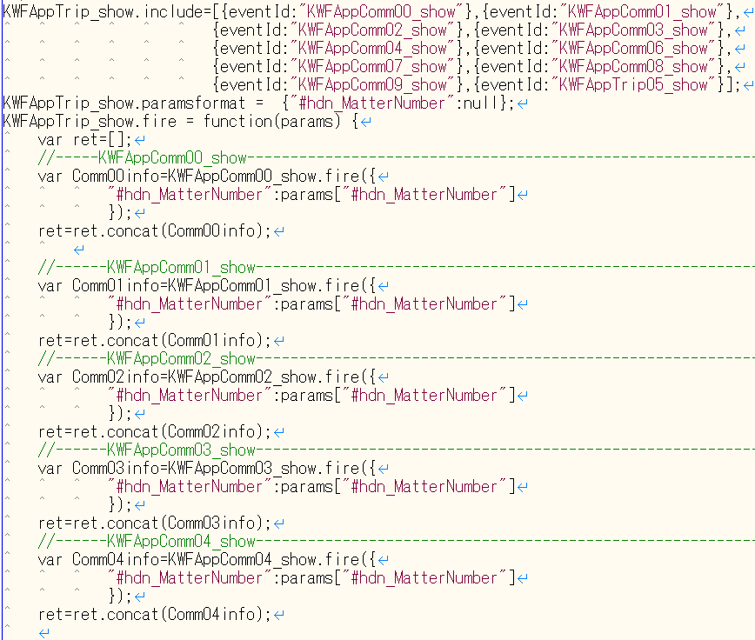
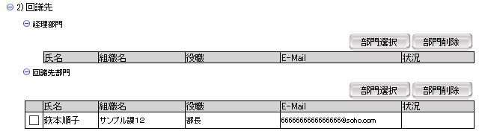

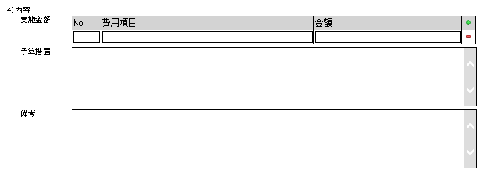
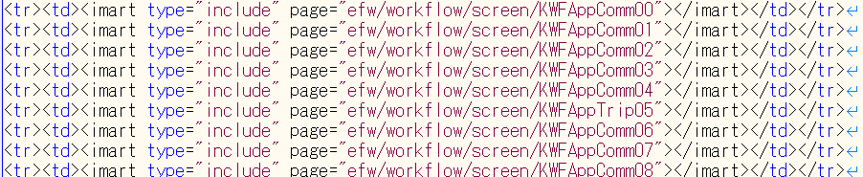
６ー４，稟議システムの申し込み画面
業務要素の部品化は、汎用性のためではなく、複雑なロジックを整理して、主要な処理筋を見やすい役割でしょう。
・・・
19
Notes:
19

Slide 21
７，部品化のまとめ
・部品化により、煩雑＆難しいロジックを見えなくなります。
・開発者は、技術に集中するのではなく、業務ロジック（または業務ロジックの筋）に集中することを実現できます。
・部品のインタフェース定義により、不具合の原因特定はやりやすくなります。
20
Notes:
20

